Slide 1

Proactive Discovery and Mitigation of Security Vulnerabilities Leveraged by Software-Defined Networks
Master in Telecommunications and Computer Science
João Francisco Rosa Polónio
Supervisors:
José André Moura, Assistant Professor, Iscte-IUL
Rui Neto Marinheiro, Associate Professor, Iscte-IUL

Slide 2
Contents
Context and Motivation
Problem Statement
Objectives
Research Questions
Literature Review
Detection
Mitigation – Data Plane
Mitigation – Control Plane
Development
Design Principles
Component Diagram
Explored Technologies
Deployment Diagram
Workflow
Tests
Experimental Setup
Results
Scan Duration
CPU, RAM and Bandwidth usage
Time Analysis
Conclusions
Future Work
Notes:
Nesta apresentação serão explicados o contexto e a motivação para abordar este tema, o Problema encontrado assim como os objetivos a serem cumpridos e as perguntas de investigação a que se pretende dar resposta.
Na Revisão de Literatura falarei do estado da arte.
Partindo para o desenvolvimento apresentarei a arquitetura que foi desenhada e a sua implementação.
Nos testes irá avaliar-se a performance do sistema e a sua escalabilidade.
Por fim tirarei conclusões e irei sugerir direções de trabalho futuro.

Slide 3
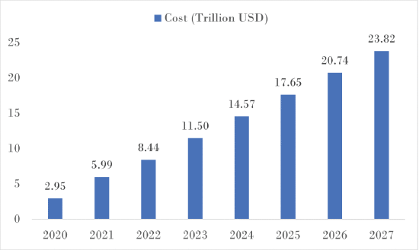
Context and Motivation
Increase in the number of devices on the network (not security robust).
Damage caused by cyber attacks costs a lot of money.
Organizations must reduce the attack surface.
Traditional Networks lack centralized control.
Networks are increasingly programmable and solutions must follow the same path
SDN
Notes:
Então porque é que este tema é relevante? Nos últimos anos temos vindo a observar um número crescente de nós a serem introduzidos nas redes, muitos dos quais não robustos em termos de segurança. Isto leva a que haja mais vulnerabilidades e consequentemente os danos causados pelos cyber ataques seja maior.
Como tal as organizações tem que reduzir a sua superfície de ataque, mas as redes tradicionais tem vindo a apresentar limitações no que requer à inovação, nomeadamente por não terem um controlo centralizado, mas há na SDN uma oportunidade de melhoria neste sentido.
As redes tem vindo a tornar-se cada vez mais programáveis e as soluções devem seguir o mesmo caminho.
Controlo centralizado:
Programmability: integração de diferentes ferramentas
Centralized Control and Flexibility: controlo da rede através do controlador SDN permite fazer alterações à rede sem ter que modificar os dispositivos individualmente.

Slide 4




Context and Motivation
Fewer vulnerabilities
Increased difficulty
Proactive Security
?
Reactive Security
Stable
Vulnerable
Exploited
Notes:
Já existem soluções reativas que combatem os ataques, mas seria muito mais interessante antecipar o problema ao aplicar estratégias de segurança proativa, estas ajudam a detetar e mitigar as vulnerabilidades nos dispositivos e impedir que estes possam ser alvo de exploit por parte dos atacantes.

Slide 5

Problem Statement
There is lack of solutions that address proactive and automated detection, and mitigation of vulnerabilities in the networked system.
Notes:
O problema é que há falta de soluções de deteção e mitigação proativa e automatizada.

Slide 6
Objectives
Proactive and automated detection, and mitigation of security vulnerabilities, addressed within a network environment controlled by SDN.
Development of a comprehensive architecture that integrates various open-source security technologies.
Evaluating the impact of these strategies on network and device performance, ensuring that they are executed efficiently and in a timely manner.
Notes:
Portanto, esta dissertação tem como objetivo abordar a deteção e mitigação proativa e automatizada de vulnerabilidades num sistema controlado por SDN e para tal é preciso desenvolver uma arquitetura abrangente que integre ferramentas open-source. O impacto das estratégias desenvolvidas em termos de performance e do tempo, é também avaliado para perceber a viabilidade da solução.

Slide 7
Research Questions
RQ1 - How to automate device security vulnerabilities detection on networks?
RQ2 - What resources the automated vulnerability detection consumes and their impact on the system scalability?
RQ3 - How the usage of the SDN controller capabilities can enhance the network security?
RQ4 - How timely can be the automated deployment of mitigation strategies?
Notes:
No que requer às perguntas de investigação pretende-se dar resposta a como automatizar a deteção de vulnerabilidades e que recursos essa deteção consome e o seu impacto na performance. Como é que o controlador SDN pode melhorar a segurança da rede. E com que rapidez se podem aplicar as medidas de mitigação.

Slide 8
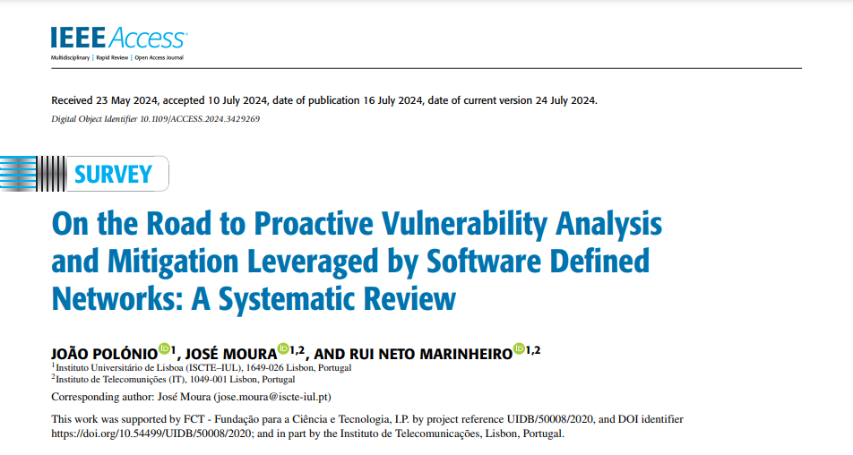
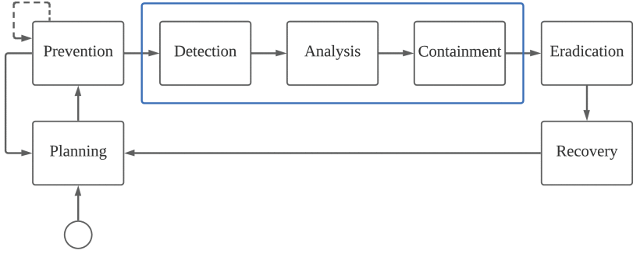
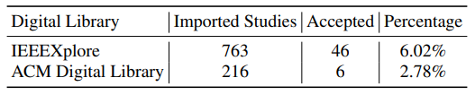
Literature Review
Articles collected using Systematic Literature Review using Parsifal.
Search for works relevant to SDN and Vulnerability Detection and Mitigation.
Analyzed 5% of the works, about 52 papers.
Notes:
Para entender o estado da arte neste tema foi conduzida uma revisão de literatura, que inclusive se encontra publicada num artigo de revista da IEEE Access, onde se utilizou o método de Systematic Literature Review para recolher trabalhos relacionados com a deteção e mitigação de vulnerabilidades em SDN. No total foram analisados 52 papers o que corresponde a cerca de 5% dos trabalhos recolhidos.

Slide 9
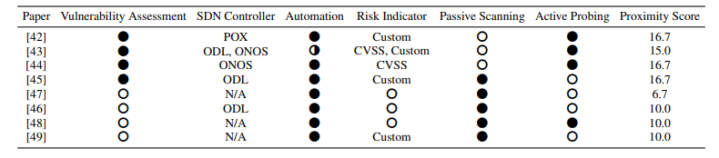
Literature Review: Detection
Few works focused on Vulnerability Assessment.
Need to incorporate active probing tools into SDN.
Need to use standardized risk indicators -> difficulty in assessing the severity of threats.
Total of 8 papers.
Detection Papers Comparison
Notes:
Passando agora à análise dos trabalhos. No que diz respeito aos trabalhos de deteção percebeu-se que há poucos trabalhos focados na avaliação de vulnerabilidades e que há necessidade de incorporar ferramentas de deteção ativa em SDN. Para além disso notou-se falta de utilização de indicadores de risco standardizados, e sem a utilização destes torna-se muito difícil avaliar a gravidade das vulnerabilidades e consequente aplicação de medidas de mitigação adequadas.

Slide 10
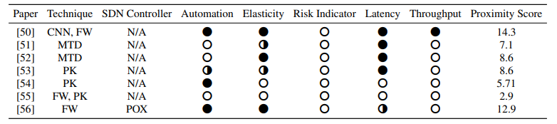
Literature Review: Mitigation - Data Plane
Methods designed to mitigate attacks but may be adapted.
No use of risk indicators.
Difficult to proactively detect security flaws.
Total of 7 papers.
Mitigation Papers Comparison – Data Plane
Notes:
Em termos da mitigação no data plane as estratégias atuais estão desenhadas para a deteção de ataques, o que é explicado pela dificuldade de aplicar medidas proativas neste plano. Apesar de não estar a entrar em profundidade aqui encontra-se no Survey e pode ser consultado.

Slide 11
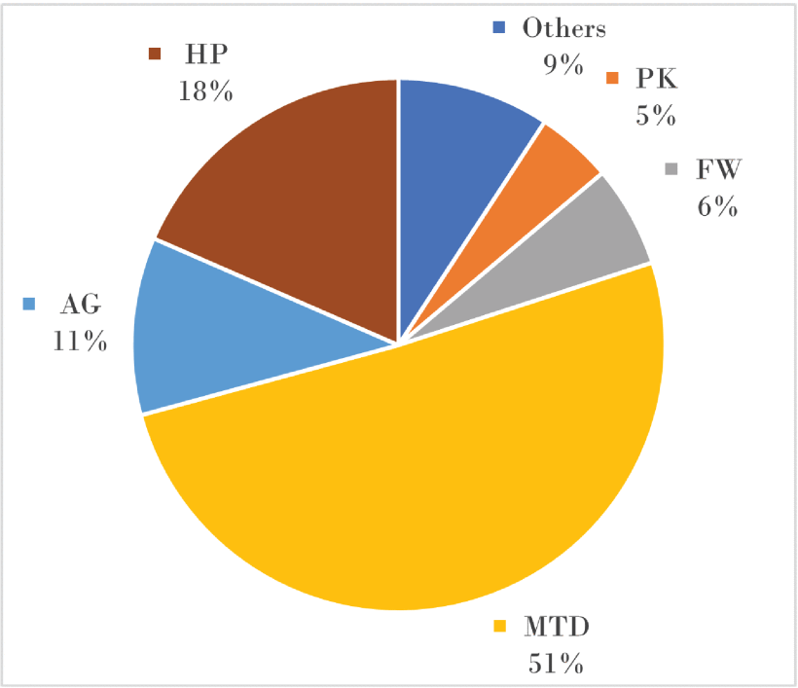
Literature Review: Mitigation – Control Plane
Not enough use of risk indicators.
Lacking complete solutions that demonstrate measurable effects on network performance.
Total of 42 papers.
Few works on proactive measures.
Even those don't have fully automated measures
New approaches needed
Notes:
No control plane apesar do número de trabalhos ser bastante maior e haver algumas soluções interessantes, estas não mostram cuidado em avaliar a sua performance e sem isto não dá para entender realmente qual a viabilidade da aplicação das mesmas.
A grande conclusão desta revisão de literatura é que há poucos trabalhos que se debrucem sobre medidas proativas e mesmo esses não têm medidas completamente automatizados.

Slide 12
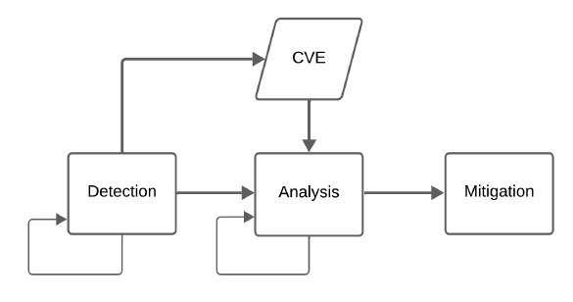
Architecture Design
Building Blocks
Limited number of studies focusing on both vulnerability detection and mitigation.
Absence of deploying a SOAR in SDN to coordinate the various tools.
Proactivity
Interoperability
Adaptability
Notes:
Foi isto que levou então ao melhor desenho para dar resposta a esta questão. De forma muito sintética o sistema deteta de forma continua as vulnerabilidades dos dispositivos presentes na rede traduzindo o resultado num formato de relatório contendo standards num formato como a CVE. Este relatório é então analisado e com base nessa analise decide-se que medida de mitigação é apropriada. Um dos pontos fortes deste trabalho em relação ao que foi desenvolvido anteriormente é que se integrou um SOAR, que permitiu desenhar um sistema interoperável, proativo e adaptável.

Slide 13
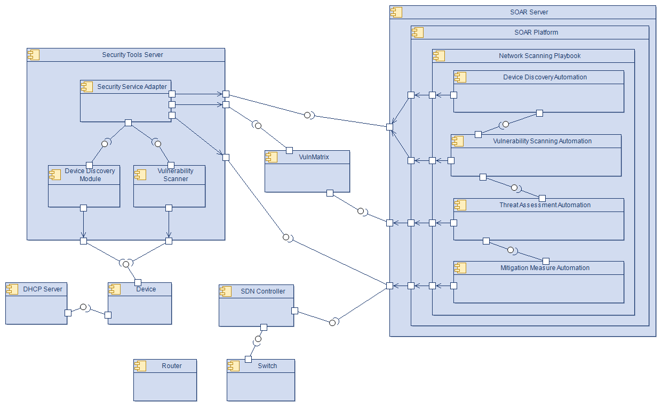
Architecture Design
Component Diagram
Notes:
Passando a olhar aqui para a arquitetura do sistema podemos observar duas entidades principais. O SOAR Server, onde se encontra o playbook e respetivos scripts de automação. E o Security Tools Server onde se encontra o Security Service Adapter que é uma API desenvolvida especialmente para este sistema e que integra o módulo de descoberta de dispositivos e o scanner de vulnerabilidades. Temos ainda a base de dados VulnMatrix e o Controlador SDN.

Slide 14














Implementation
Explored Technologies
Notes:
Para implementar este sistema recorreu-se a diversas tecnologias, sempre que possível open-source.
Um especial destaque para: - O GVM como scanner de vulnerabilidades
Ryu como SDN Controller
Nmap para a descoberta de hosts
Catalyst como plataforma SOAR
Redis como base de dados

Slide 15
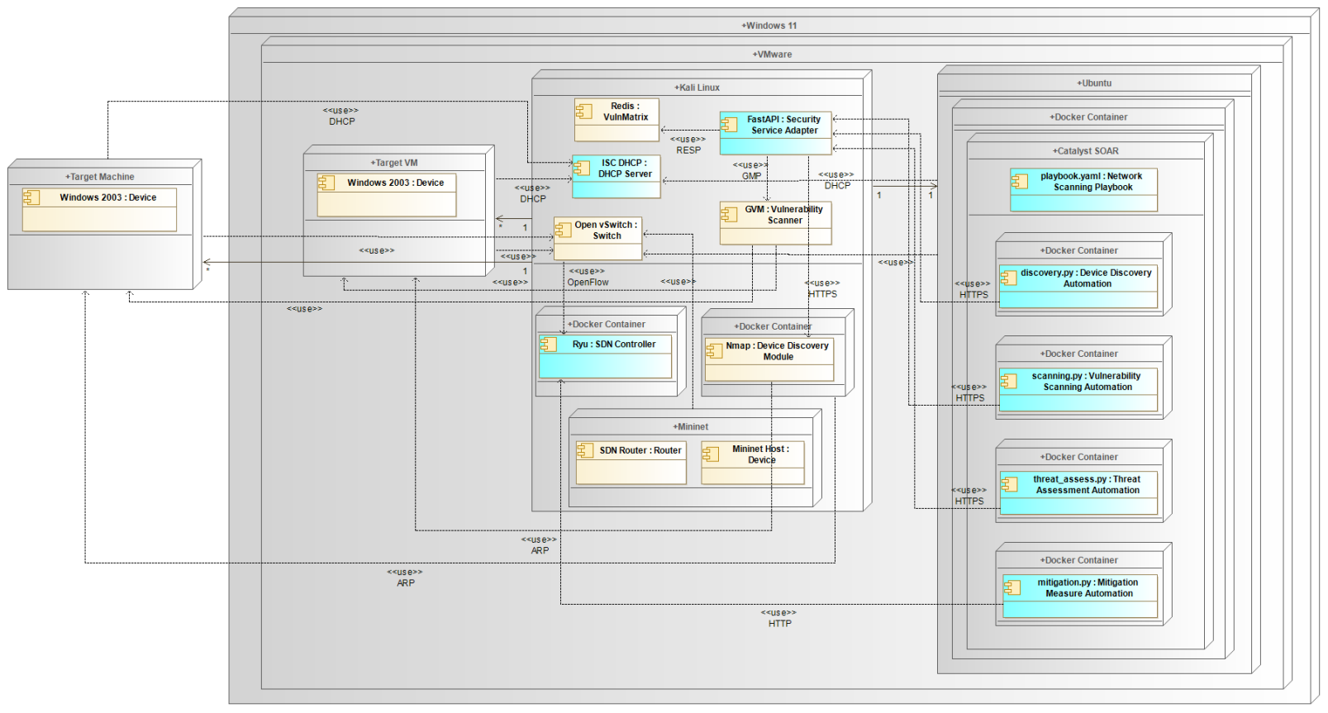




Implementation
Deployment Diagram
Notes:
Em termos do deployment da solução realça-se que os componentes a azul foram criados ou modificados especialmente para realizarem a sua função no sistema. O ambiente virtual é VMware e os scripts de automação estão escritos em python. Máquinas virtuais Windows 2003 que são os hosts a serem varrido por vulnerabilidades e que estão dentro ou fora do ambiente virtual como será visto nos testes.

Slide 16


Implementation
Workflow
Device Discovery Req.
ARP Scan
Hosts found?
Yes
No
120 s

Slide 17

Implementation
Workflow
No
Check Host Status
Run Scan?
Request Scan
Yes
Notes:
Tempo do ultimo scan

Slide 18
Implementation
Workflow
GVM Scan
Report Parsing
Save Report

Slide 19

Implementation
Mitigation
Other Mitigation Measure
Workflow
Analysis
Get Report
Calculate Severity Score
Severity > X
Req. VLAN Switching
Change VLAN
Safe
Notes:
Esta foi a medida de mitigação implementada, mas a arquitetura está preparada para implementar outras no futuro.

Slide 20
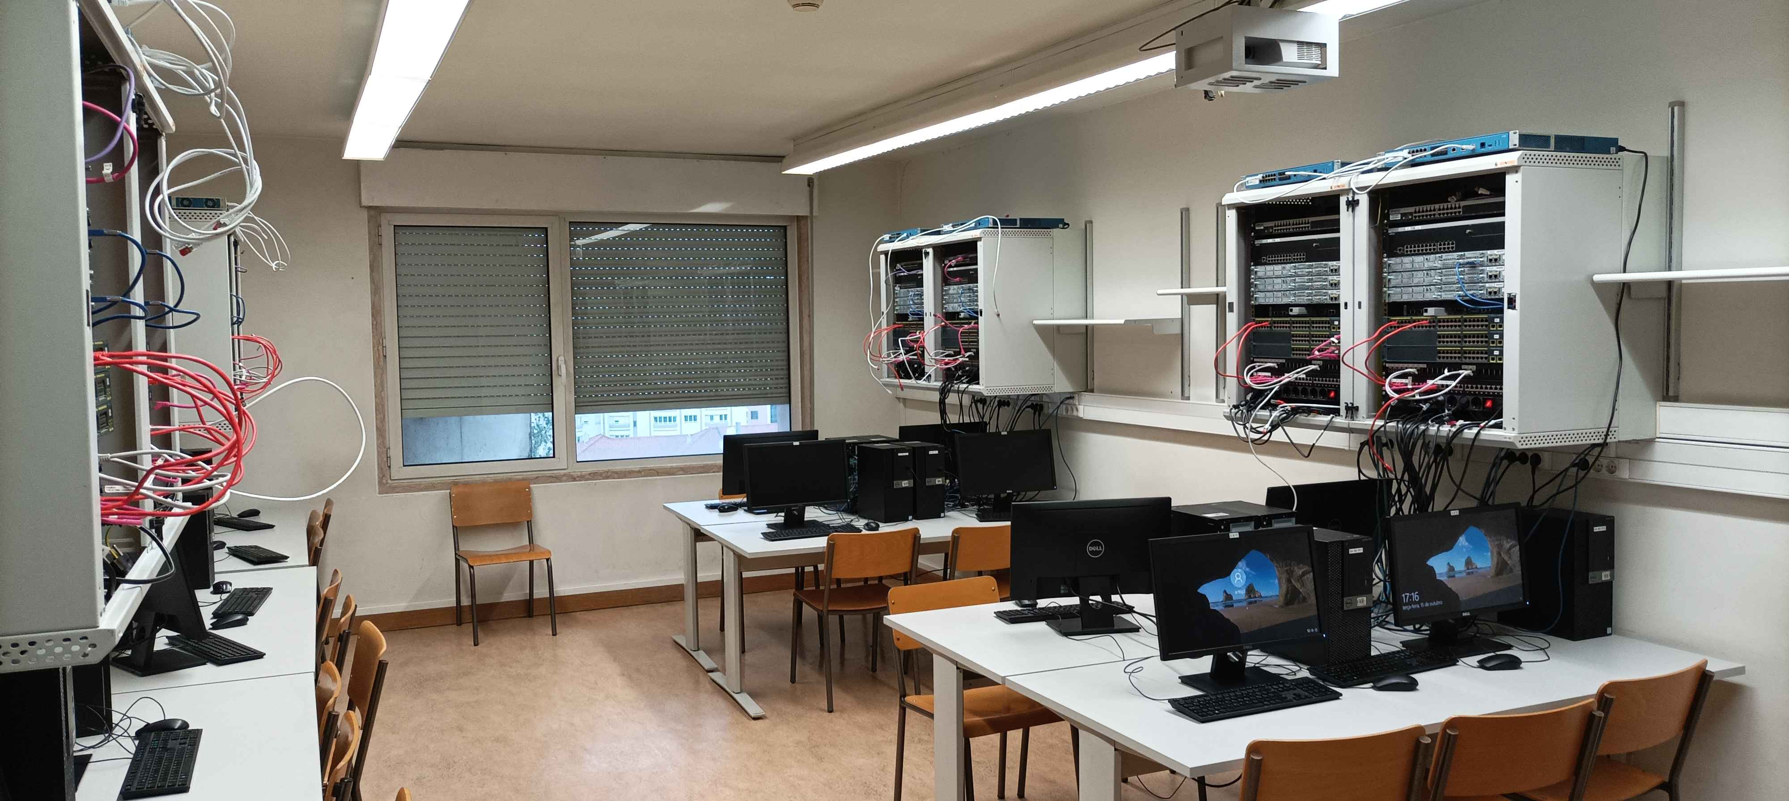
Experimental Setup
RQ1 - How to automate detection?
RQ2 - Detection scalable?
RQ3 – SDN controller enhance security?
RQ4 – Timely deployment?
Scan Duration, CPU, RAM, Bandwidth
Duration of each stage
Time to complete
Laboratory Environment
Virtual Environment
Notes:
Tendo em conta os desafios da implementação nao seria suficiente fazer os testes em ambiente virtual, portanto conduziram-se também testes em laboratório. Em laboratório os testes focaram-se nas perguntas de investigação numero 1 e 2, relativas a deteção e mediram-se parâmetros como a duração do tempo de scan, o CPU, a RAM e a largura de banda. No ambiente virtual pretendeu-se responder as perguntas 3 e 4, sobre como podemos melhorar a segurança com o controlador SDN e sobre a velocidade do workflow, onde se mediu a duração de cada etapa do processo.

Slide 21
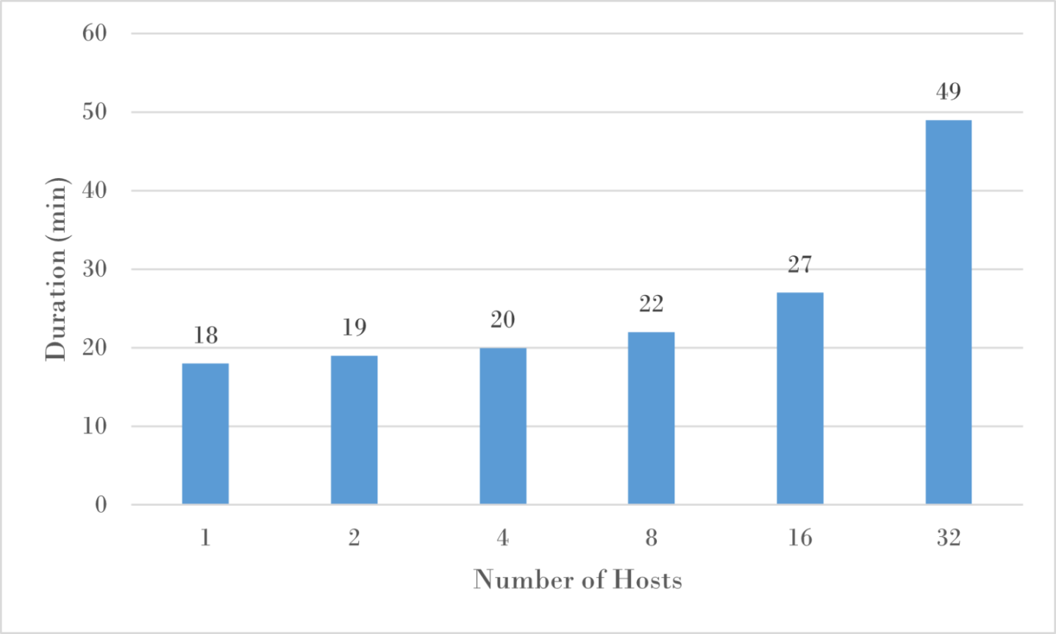
Results
RQ1 - How to automate detection?
RQ2 - Detection scalable?
RQ3 – SDN controller enhance security?
RQ4 – Timely deployment?
Scan Duration
From 1 to 8 hosts there is only a small increase of 4 minutes.
For 16 hosts the increase is more noticible.
For 32 hosts the scan duration reaches 49 minutes!
What can explain this?
Scan Duration
Notes:
No gráfico da esquerda podemos observar o tempo de duração dos scans. Para um host foi de 18 minutos, mantém-se mais ou menos estável até aumentarmos o número para 16 onde sobe para 27 minutos e a 32 hosts sobe imenso até 49 minutos.
Este aumento indiciava que provavelmente havia algum fator limitativo que não permitia ao servidor inspecionar as máquinas com a máxima eficiência. E é exatamente isso que se pode constatar olhando para o gráfico de uso de CPU para 4 e 16 hosts. Enquanto para 4 o CPU apenas satura num instante, para 16 hosts o CPU encontra-se saturado bastante tempo e isto causa atrasos no scan.

Slide 22
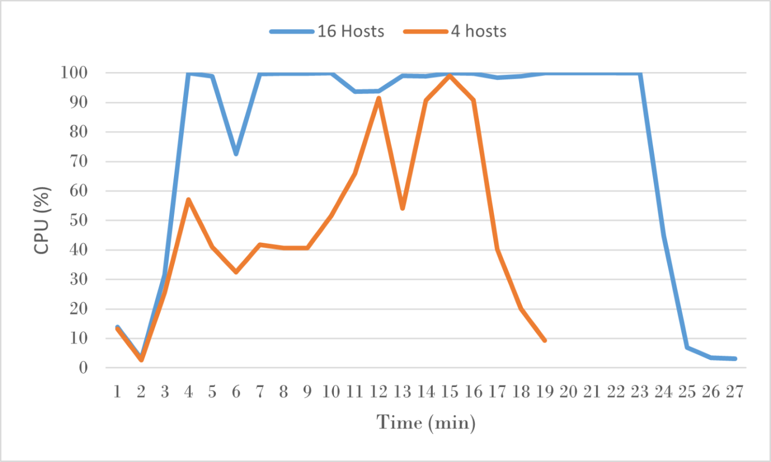
Results
RQ1 - How to automate detection?
RQ2 - Detection scalable?
RQ3 – SDN controller enhance security?
RQ4 – Timely deployment?
CPU
For 4 hosts the CPU only saturates one single time.
For 16 hosts the system is saturated much more time.
This explains the increase in the Scan Duration.
CPU
CPU
Saturation
Difficult to promptly serve all hosts
Scan Duration Increases
Notes:
No gráfico da esquerda podemos observar o tempo de duração dos scans. Para um host foi de 18 minutos, mantém-se mais ou menos estável até aumentarmos o número para 16 onde sobe para 27 minutos e a 32 hosts sobe imenso até 49 minutos.
Este aumento indiciava que provavelmente havia algum fator limitativo que não permitia ao servidor inspecionar as máquinas com a máxima eficiência. E é exatamente isso que se pode constatar olhando para o gráfico de uso de CPU para 4 e 16 hosts. Enquanto para 4 o CPU apenas satura num instante, para 16 hosts o CPU encontra-se saturado bastante tempo e isto causa atrasos no scan.

Slide 23
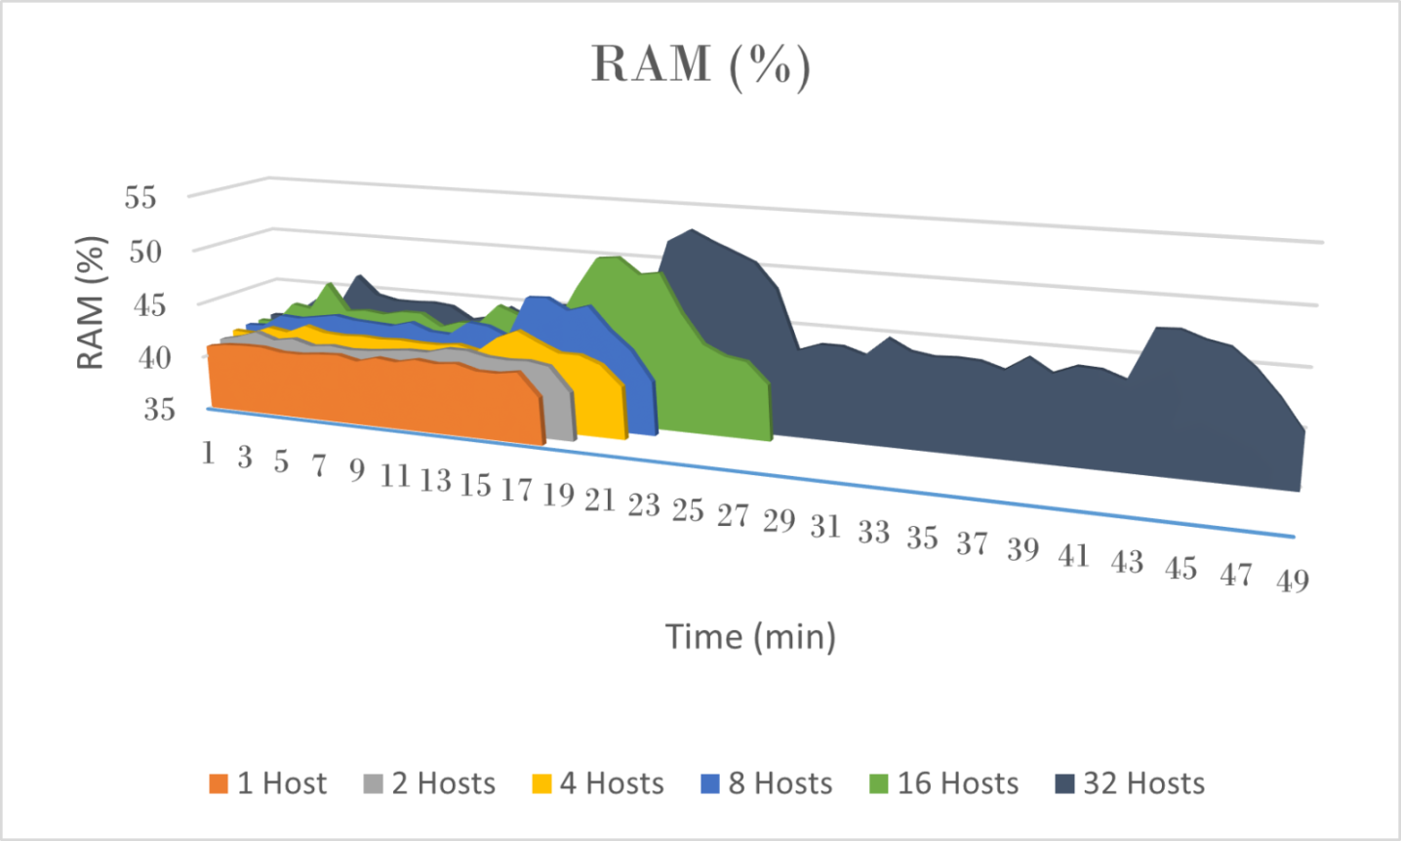
Results
RQ1 - How to automate detection?
RQ2 - Detection scalable?
RQ3 – SDN controller enhance security?
RQ4 – Timely deployment?
RAM
No noticible increase.
No saturation.
No outliers.
RAM
Notes:
Ao contrário do CPU a memória RAM utilizada mostrou-se mais ou menos sempre constante e o seu aumento não foi significativo face ao aumento do número de hosts.
A largura de banda mesmo para 32 hosts não foi muito utilizado, apresentando um consumo de apenas 2 Mbps numa rede de 100 Mbps

Slide 24
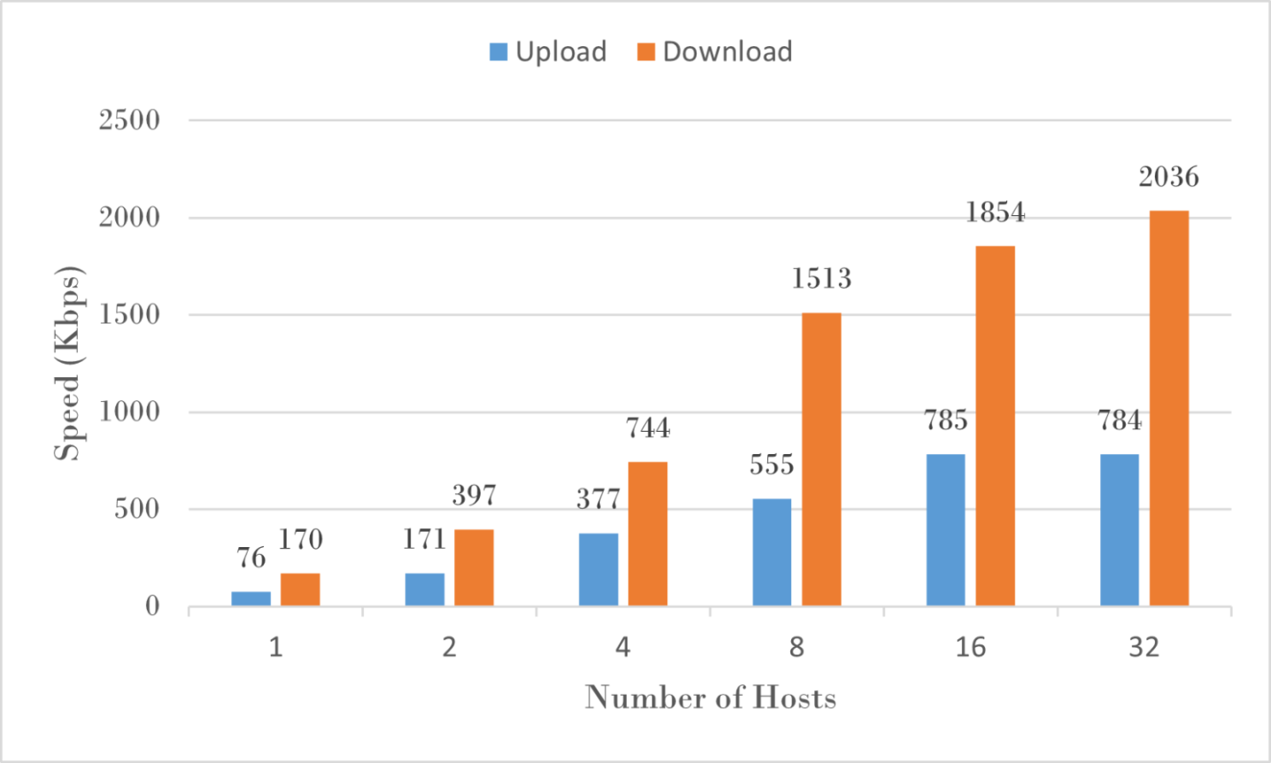
Results
RQ1 - How to automate detection?
RQ2 - Detection scalable?
RQ3 – SDN controller enhance security?
RQ4 – Timely deployment?
Bandwidth
LAN capacity is 100 Mbps.
The scanning process does not reach near that value.
2 Mbps << 100 Mbps
Bandwidth doesn’t disrupt the system
Bandwidth
Notes:
Ao contrário do CPU a memória RAM utilizada mostrou-se mais ou menos sempre constante e o seu aumento não foi significativo face ao aumento do número de hosts.
A largura de banda mesmo para 32 hosts não foi muito utilizado, apresentando um consumo de apenas 2 Mbps numa rede de 100 Mbps

Slide 25
Results
RQ1 - How to automate detection?
RQ2 - Detection scalable?
RQ3 – SDN controller enhance security?
RQ4 – Timely deployment?
Time Analysis
Device Discovery = 1,5 sec
Prepare Vulnerability Scan = 0,98 sec
Executing Vulnerability Scan = 18 min
Request and Parsing Report = 0,019 sec
Isolating the device = 0,000075 sec
Expected doing the complexity
Fast to secure the device
Notes:
Em termos da velocidade do wokflow podemos concluir que o tempo demorado a executar cada uma das etapas é muito curto, com exceção do tempo de scan, que é expectável por ser uma tarefa de maior complexidade.
Estes resultados são muito importantes porque comprovam que o sistema consegue efetuar a mitigação das vulnerabilidades de forma muito rápida.

Slide 26
Conclusions
RQ1 - The system automates vulnerability detection using Nmap for device discovery and GVM to scan for vulnerabilities. The SOAR Platform orchestrates these tools, automating workflows.
RQ2 - The vulnerability scanner shows acceptable RAM and bandwidth usage, but consumes significant CPU resources when scanning multiple devices simultaneously.
RQ3 - The SDN controller improves network security by enabling isolation of vulnerable devices by changing VLANs.
RQ4 - The entire process is fast, with the vulnerability scanning being the longest delay. The VLAN change occurs almost instantly in the SDN Controller.
Proactive and Automated System
Notes:
Para concluir, o sistema automatizou a deteção de vulnerabilidades utilizando o Nmap para a descoberta de dispositivos e o GVM para o scan de vulnerabilidades. A plataforma SOAR orquestrou as ferramentas e automatizou o workflow.
A deteção consumiu RAM e largura de banda aceitáveis, mas bastante CPU quando a varrer muitos hosts em simultâneo.
O controlador SDN melhora a segurança da rede ao isolar dispositivos vulneráveis através da mudança de VLAN.
O processo foi bastante rápido com o scan de vulneravilidades a ser o maior delay e onde a mudança de VLAN foi quase instanea a nível do controlador SDN.

Slide 27
Future Work
Applying more mitigation measures:
DPI and/or MTD as a complementary measure to VLAN isolation for devices with low-risk vulnerabilities.
Analyze the CVSS vector to apply more appropriate mitigation measures.
Node Classification and Scanning:
SDN controller can be enhanced to classify nodes based on the context of the network topology, based on their proximity to critical assets.
Use the information gathered about the device's location on the network and the number of connections it has and adjust the aggressiveness and periodicity of the scans accordingly.
Prioritize scanning on devices that perform critical functions on the network.
Perform less aggressive scans during periods of high activity, and reserve more aggressive scans for periods of lower activity.
Notes:
Apesar de o outcome deste trabalho ter sido bastante positivo há ainda muito trabalho a ser realizado, como a aplicação de mais medidas de mitigação, para criar novos níveis de quarentena e aplicar medidas de mitigação adequadas. A decisão de que medidas aplicar também que terá que ser explorada.
Pode ainda explorar-se a classificação de nos em termos do numero de ligações ou da sua importância na rede e como isso efetuar scans mais ou menos frequentes e ajustar a agressividade dos scans de acordo com isso.
Applying more mitigation measures: The application of more mitigation measures is necessary to guarantee a robust defense. The system developed in this research was designed to be flexible, allowing new mitigation measures to be integrated easily. Deep packet inspection (DPI) is a complementary measure to VLAN isolation, especially for devices with low-risk vulnerabilities. Through DPI, the network traffic of these devices can be monitored in real time until they are fixed, allowing malicious activity to be detected without completely blocking access to network resources. Implementing Moving Target Defense (MTD) as a mitigation measure could be used in situations where a vulnerable device does not need to be isolated immediately. The device could be moved to a Virtual LAN where MTD is applied, the IP address of the device could be changed periodically, and the architecture would provide a less intense intermediate level of quarantine. Another possible approach is to analyze the Common Vulnerability Scoring System (CVSS) vector in detail and interpret its metrics to provide valuable information that enables the application of more appropriate mitigation measures for vulnerable devices.
Node Classification and Scanning: The SDN controller can be enhanced to classify nodes based on the context of the network topology, based on their proximity to critical assets or the service they provide, would make it possible to prioritize scanning on devices that perform critical functions on the network, such as servers or devices with privileged access. In addition, the implementation of customizable configuration options for vulnerability scans could be explored. For example, perform less aggressive scans during periods of high activity, reducing the impact on device and network performance, and reserve more aggressive scans for periods of lower activity. Another use would be to use the information gathered about the device's location on the network and the number of connections it has and adjust the aggressiveness and periodicity of the scans accordingly.
A VLAN where MTD is applied, and the IP address of the device could be changed periodically.
Customizable configuration options for vulnerability scans.

Slide 28
Future Work
Applying more mitigation measures:
DPI as a complementary measure to VLAN isolation for devices with low-risk vulnerabilities.
A VLAN where MTD is applied, and the IP address of the device could be changed periodically.
Analyze the CVSS vector and interpret its metrics to apply more appropriate mitigation measures.
Node Classification and Scanning:
SDN controller can be enhanced to classify nodes based on the context of the network topology, based on their proximity to critical assets.
Prioritize scanning on devices that perform critical functions on the network.
Customizable configuration options for vulnerability scans.
Perform less aggressive scans during periods of high activity, and reserve more aggressive scans for periods of lower activity.
Use the information gathered about the device's location on the network and the number of connections it has and adjust the aggressiveness and periodicity of the scans accordingly.
Notes:
Applying more mitigation measures: The application of more mitigation measures is necessary to guarantee a robust defense. The system developed in this research was designed to be flexible, allowing new mitigation measures to be integrated easily. Deep packet inspection (DPI) is a complementary measure to VLAN isolation, especially for devices with low-risk vulnerabilities. Through DPI, the network traffic of these devices can be monitored in real time until they are fixed, allowing malicious activity to be detected without completely blocking access to network resources. Implementing Moving Target Defense (MTD) as a mitigation measure could be used in situations where a vulnerable device does not need to be isolated immediately. The device could be moved to a Virtual LAN where MTD is applied, the IP address of the device could be changed periodically, and the architecture would provide a less intense intermediate level of quarantine. Another possible approach is to analyze the Common Vulnerability Scoring System (CVSS) vector in detail and interpret its metrics to provide valuable information that enables the application of more appropriate mitigation measures for vulnerable devices.
Node Classification and Scanning: The SDN controller can be enhanced to classify nodes based on the context of the network topology, based on their proximity to critical assets or the service they provide, would make it possible to prioritize scanning on devices that perform critical functions on the network, such as servers or devices with privileged access. In addition, the implementation of customizable configuration options for vulnerability scans could be explored. For example, perform less aggressive scans during periods of high activity, reducing the impact on device and network performance, and reserve more aggressive scans for periods of lower activity. Another use would be to use the information gathered about the device's location on the network and the number of connections it has and adjust the aggressiveness and periodicity of the scans accordingly.

